Slide 1
網際足球泡泡機器人場景設計
Web-based bubbleRob Football Scene Design
指導教授： 嚴 家 銘 老 師
班 級： 四 設 二 甲
學 生： 江 芷 柔 (41023103)
李 凱 新 (41023106)
王 翔 楷 (41023113)
吳 勁 毅 (41023116)
李 學 淵 (41023125)
林 秉 賢 (41023132)
張 育 銓 (41023151)
張 昱 棠 (41023153)

Slide 2
摘要
由於矩陣計算、自動求導技術、開源開發環境、多核 GPU 運算硬體 等這四大發展趨勢，促使 AI 領域快速發展，藉由這樣的契機，將實體 機電系統透過虛擬化訓練提高訓練效率，再將訓練完的模型應用到實體 上。 此專案是 w3 作業所做的泡泡機器人的延伸，繪製機器人後導入 CoppeliaSim 模擬環境並給予對應設置，使用 zmqRemoteAPI 與八位同組 組員協同控制 bubbleRob，在我們所建立的場景內踢球競賽，並同時加 入記分板顯示場上比分狀態。 關鍵字: 類神經網路、強化學習、CoppeliaSim、OpenAI Gym

Slide 3
規則
1.1 規則 遊戲規則如下： 1. 球打入敵方即得一分。 2. 時間內進球數多的一方獲勝。

Slide 4
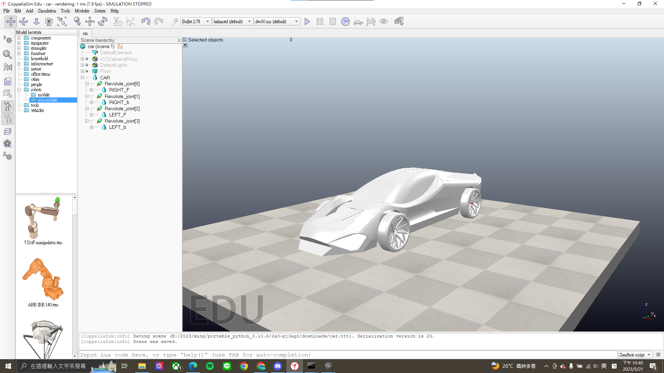
場景建立
前言:
因為這次老師重新規劃了球場及球員的大小、重量...... 等等，我們 重新規劃了整個球場及新建了球員模型，沒有沿用過去的設計。
建立球員 :我們使用 Onshape 重新繪製了球員模型，這次規劃想改變過去 bubbleRob 看起來較呆版、圓潤的設計，因此設計了一台跑車作為我們 的球員。File-Import-Mesh，選擇要匯入的檔案匯入球場，如圖 。 接著加入 joint 加入 joint: 滑鼠右鍵-Add-Joint-Revolute
後發現比例錯誤，因此直接在 CoppeliaSim 內進行縮小，但因本來設計 的跑車高度太低太扁平，可能會有無法推到球的狀況發生，因此不是使用等比縮小，而是直接將各部分拉至規定尺寸。 比例放大縮小步驟: 點選物件左邊圖示-View modify geornrtry-若勾選 Keep proportions 為進行等比放大，若取消勾選擇可以個別調整大小。

Slide 5
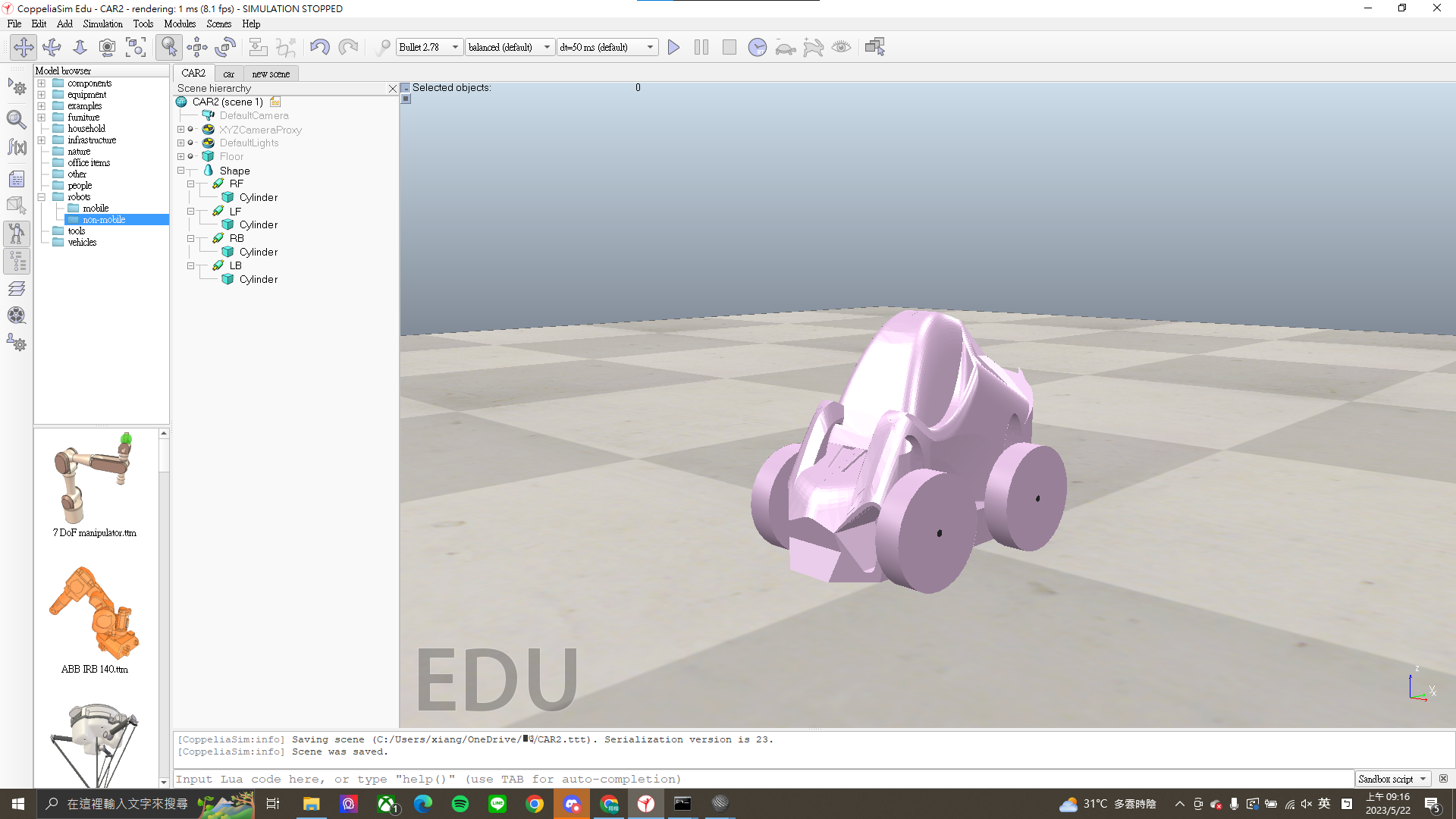
圖二

Slide 6


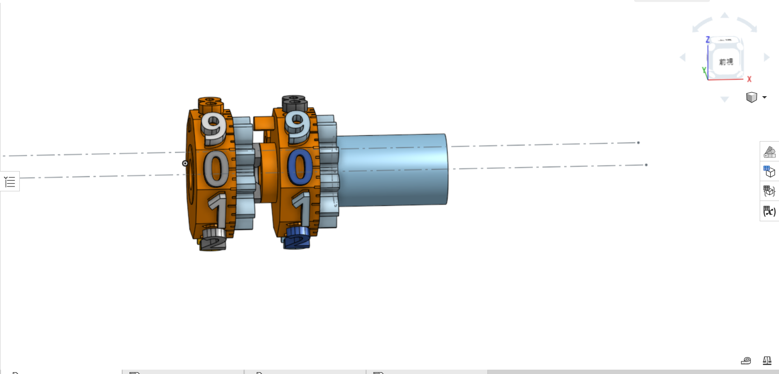

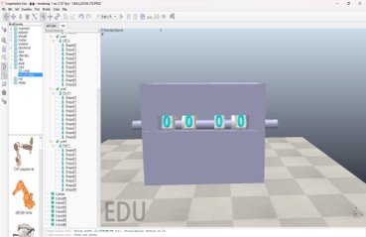
建立記分板
我們使用 Onshape 重新繪製了機械式記分板，接著匯入 到 CoppeliaSim 內進行爆炸拆件，拆件後加入 joint

Slide 7
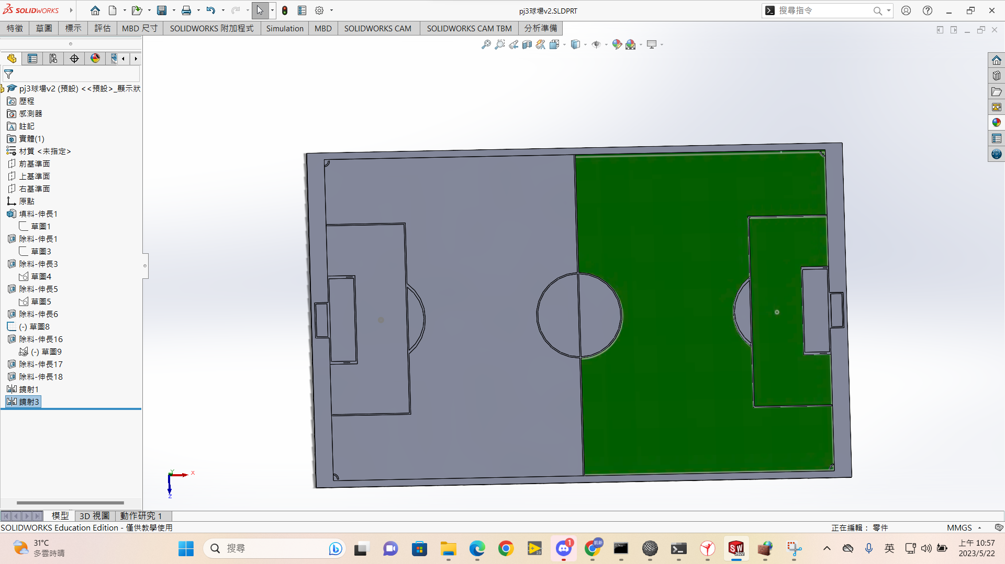
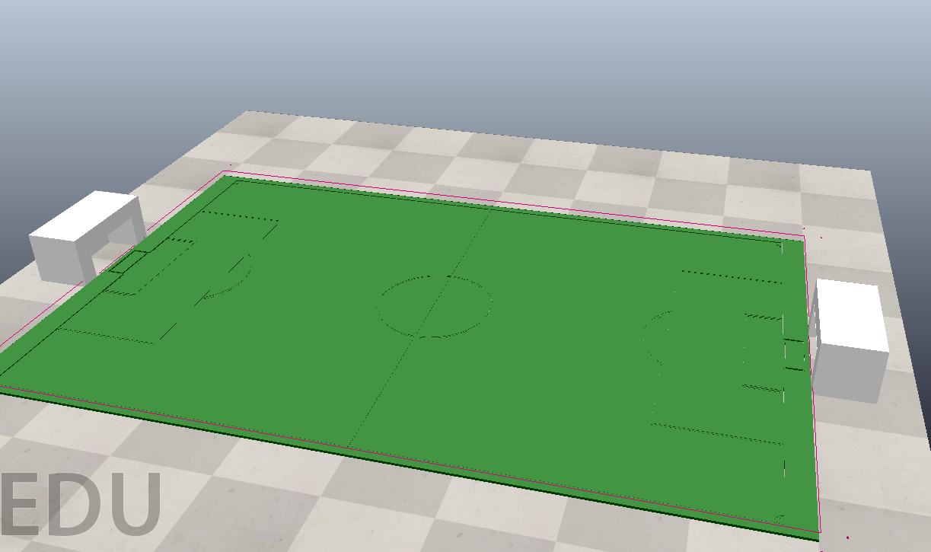
建立球場
我們使用 solidworks 繪製了球場底板及球門匯入 CoppeliaSim 後接著建立感測器

Slide 8
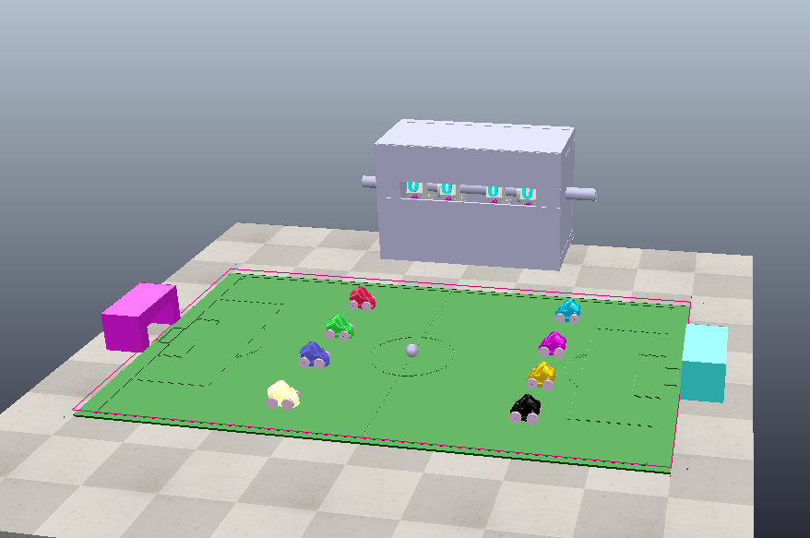
整合場景
接著將所有檔案拉到同一視窗內，球員進行分色，場地位置調整及 加入感測器。 球員變色: 點選本體旁邊圖示-Adjust color-Amibient/diffuse component-拉 動 RGB 調整顏色即可。
加入感測器:Add Proximity sensor-Ray type

Slide 9
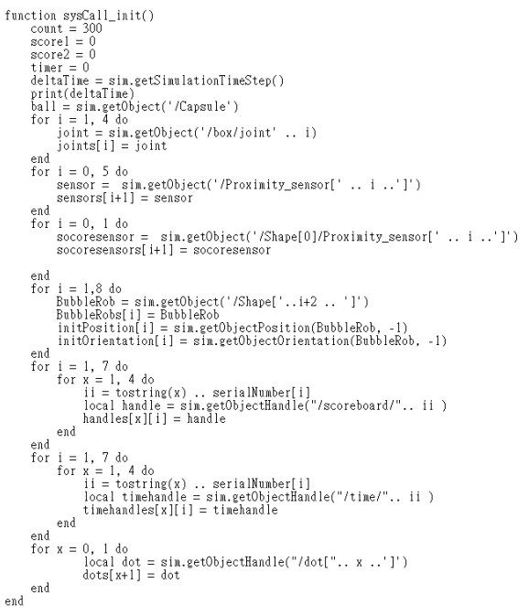
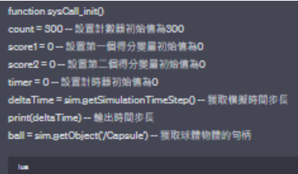
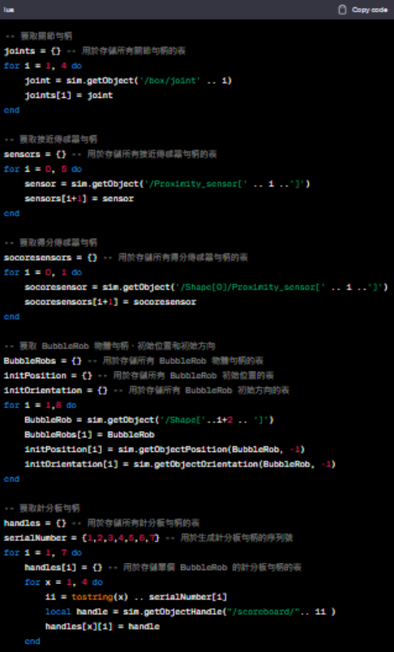
程式講解

Slide 10


回復記分板顏色
這段程式碼，四、六行註解為設置計分板形狀的顏色 為 color3。
產生隨機座標
這段程式碼，第二行註解為使用當前時間作為隨機亂數。
設定記分板顏色
這個函式，如用於設置兩個點的顏色。它接受一個參數 color，用於指定要設置的顏色。在函式內部，使用 sim.setShapeColor 函式將顏色應用到每個點的形狀上，使用 colors[color] 來獲取指定的顏色。

Slide 11
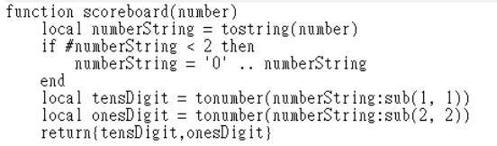
分解剩餘時間數字
這個函式，用於將數字轉換為計分板的十位數和個位 數。它接受一個參數 number，代表要轉換的數字。首先，字符串 numberString。如果 numberString 的長度小於 2，則在前面添加一 個'0'，確保有兩位數字。然後，使用 tonumber 和 string.sub 函式提取十位 數和個位數，分別存儲在 tensDigit 和 onesDigit 中。最後，返回一個包含 十位數和個位數的數組。

Slide 12
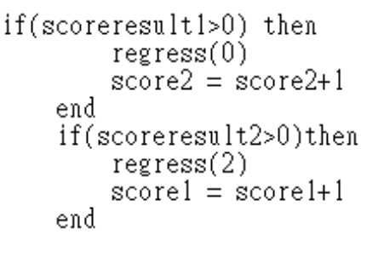
感測得分並修改記分板
感測得分並修改記分板 這個函式，包含兩個條件語句。第一個條件語句檢 查 scoreresult1 是否大於 0，如果是，則執行 regress(0) 函式並將 score2 加一。第二個條件語句檢查 scoreresult2 是否大於 0，如果是，則執行 regress2) 函式並將 score1 加一。

Slide 13

將即時分數顯示在計分板
將即時分數顯示在計分板 這個函式，如 首先將 score1 轉換為十位數和個位數，並將 結果存儲在 pink 中。然後將 score2 轉換為十位數和個位數，並將結果存 儲在 blue 中。接下來調用 Toclear 函式。 接下來的迴圈對於 i 等於 1 到 2，進行以下操作： 使用 Number i, pink i , 1 將 pink 中的十位數或個位數設置到數字顯示器 中，並設置為顏色 1。 使用 Number i 加 2, blue i, 2 將 blue 中的十位數或個位數設置到數字顯示 器中，並設置為顏色 2。

Slide 14
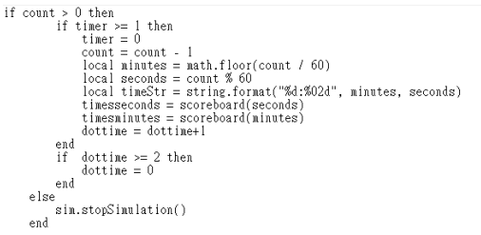
時間到則停止遊戲
這個函式，如包含一個條件語句。
首先檢查 count 是否> 0，如果是，則執行以下操作：
檢查 timer 是否大於等於 1，如果是，則將 timer 重置為 0，並將 count 減 一。 根據 count 計算出分鐘數和秒數，並使用 string.format 函式將其格式化為 分鐘: 秒的字符串形式。
將秒數和分鐘數分別轉換為十位數和個位數，並將結果分別存儲在 timesseconds 和 timesminutes 中。將 dottime 加一。
接下來，檢查 dottime 是否大於等於 2，如果是，則將 dottime 重置為 0。 如果 count 小於等於 0，則執行 sim.stopSimulation 函式停止仿真。

Slide 15
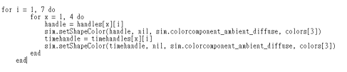
回復記分板顏色
回復記分板顏色 這個函式，如 用兩個嵌套的迴圈。外層迴圈遍歷 i 從 1 到 7 的值，內層迴圈遍歷 x 從 1 到 4 的值。 對於每一個 i 和 x 的組合，執行以下操作： 從 handles 中獲取 handle 的值。
使用 sim.setShapeColor 函式將 handle 的 形狀顏色設置為 colors3。從 timehandles 中獲取 timehandle 的值。使用 sim.setShapeColor 函式將 timehandle 的形狀顏色設置為 colors3。
換句話說，這段代碼將遍歷一個二維數組 handles 和 timehandles，並將相應的 形狀顏色設置為 colors3。

Slide 16
心得
江芷柔心得:
李凱新心得 :
這次使用 SolidWorks 畫了一個球場，還使用 onshape 畫了旗子上面 還有數字，再匯入 coppliasim 。我感覺對於使用場景更得心應手了呢！
王翔楷心得 :
這次作業我擔任建立球員及球場感測器還有最後 Latex 報告撰寫的 工作，設計跑車模樣的球員讓我的繪圖技術透過這次的經驗更加精進， 球場感測器的建立已經透過前幾次的作業徹底摸清楚，建設上非常的流 暢也省時，最後是 Latex 報告的編寫，每次寫報告都能更精進使用 latex 的技術，總之這門課使我獲益良多。

Slide 17
吳勁毅心得 :
這次 pj3 的分組因為有 8 個人所以比之前更輕鬆，畢竟要負責的部 分已經更少了，但途中還是遇到一些問題，像是有時無法連到主機，導 致無法對戰，還有一些程式小問題，但我們會盡力解決，讓這個作業做 得更好
李學淵心得 :
這次 pj3 我學習到了 lua 在 coppeliasim 的各種用法，並整合了更多 功能在程式之中，縮短程式的長度來簡潔美化。
林秉賢心得 :
這次的八人組合，我覺得做的東西有難度，但是如果要八個人一起 做我覺得可以很快完成，我要很謝謝我的組員們很凱瑞我，沒有他們我 覺得這個東西沒辦法處理得很好。

Slide 18
張育銓心得 這次的 pj3 作業很難，大部分都是靠同組的同學完成的，雖然負責的地方很少，但在最後也努力的幫了一些忙，在連網路也發現到了一些問題，並解決了它，，在程式也遇到了些問題，同組的同學也非常的熱心解答，很感謝他們。
張昱棠心得 這次的作業裡的機械式計分器挑戰對我的繪圖挑戰真的很大，來回 改良了好幾版，匯入 coppliasim 模擬作動。對我來說都是很棒的跳戰，我學到了很多解決事情的方法。

Slide 19
完成圖
z

